Slide 1
Návrh vyhlášky pre KO Preskúmanie pomerov + RD
Predkladajú: zástupcovia o.z. Druhý rodič
Dátum: 19.10.2022

Slide 2
Obsah
Konanie UPPRD – aktuálny stav
Zákon 305/2005 – súčasný stav
Zákon 305/2005 – navrhované úpravy
Diskusia a závery
Kolízny opatrovník ako zástupca dieťaťa v súdnych sporoch UPPRD

Slide 3
1. Aktuálny stav UPPRD 1.1 Predmet konania o UPPRD
Starostlivosť
Styk
Výživné
Kolízny opatrovník ako zástupca dieťaťa v súdnych sporoch UPPRD

Slide 4
1. Aktuálny stav UPPRD 1.1 Predmet konania o UPPRD
Dedko
Babka
Dedko
Babka
Teta
Strýko
Otec
spor
Matka
Teta
Strýko
Sesternica
Bratranec
Sesternica
Bratranec
Rodina otca
Rodina matky
Kolízny opatrovník ako zástupca dieťaťa v súdnych sporoch UPPRD

Slide 5
1. Aktuálny stav UPPRD 1.2 Účastníci konania o UPPRD
Dieťa
Rodič (OS)
Druhý rodič
KO
Sudca
Advokát
Znalec
Akredit. subjekty
Kolízny opatrovník ako zástupca dieťaťa v súdnych sporoch UPPRD

Slide 6
1. Aktuálny stav UPPRD 1.1 Účastníci konania o UPPRD
KO
Sudca
Advokát
Znalec
Akredit. subjekty
Veľmi slabé finančné ohodnotenie – táto práca nie je spoločensky atraktívna a veľmi mizerne finančne ohodnotená
Veľmi slabá kvalifikácia – obvykle absolventi diaľkového štúdia („seminárne práce“) bez predchádzajúcej praxe
Právomoci ani povinnosti nie sú jednoznačne definované – potrebné spracovať vyhlášky, ktoré budú auditovateľné
Problém s komunikáciou a kontaktovaním – telefonicky, resp. mailom – nepochopiteľné, že nemajú mobilné telefóny, resp. používanie tel. ústredne
Preskúmavanie pomerov v domácnostiach – neefektívne – potrebná samostatná vyhláška
Kolízny opatrovník ako zástupca dieťaťa v súdnych sporoch UPPRD

Slide 7
1. Aktuálny stav UPPRD 1.1 Účastníci konania o UPPRD
KO
Sudca
Advokát
Znalec
Akredit. subjekty
Veľmi časté predlžovanie konaní – nie sú motivovaní ani nútení rozhodovať rýchlo
Nedostatočné využívanie inštitútu výchovného opatrenia (VO) – malo by byť nariaďované automaticky keď sa rodičia nedohodli na UPPRD
Po každom pojednávaní by mala byť upravený styk do nadchádzajúceho pojednávania – aspoň dočasne
Nekonzistentné rozhodovanie súdov – okres vs kraj
Ignorovanie dôkazov – zásada voľného hodnotenia dôkazov je doslova zneužívaná – napr. navštevovanie krúžku je relevantný dôkaz
Nedostatočné zdôvodnenie rozsudku – de facto svojvôľa (nezávislé rozhodovanie sudcu)
Najlepší záujem dieťaťa – neznámy pojem
Kolízny opatrovník ako zástupca dieťaťa v súdnych sporoch UPPRD

Slide 8
1. Aktuálny stav UPPRD 1.1 Účastníci konania o UPPRD
KO
Sudca
Advokát
Znalec
Akredit. subjekty
Je to komerčný subjekt – je motivovaný finančne – vôbec nesleduje najlepší záujem dieťaťa ale svoj finančný prospech a preto využívajú rôzne „neštandardné“ postupy a nástroje aby konanie predlžovali
Sústreďujú sa na výživné – aj keď navonok deklarujú záujem o dieťa
Nie sú žiadnym prínosom v konaniach
Kolízny opatrovník ako zástupca dieťaťa v súdnych sporoch UPPRD

Slide 9
2. Zákon 305/2005 2.1 Súčasný stav pred prvým súdnym pojednávaním
cca 90 dní
Otec
Návrh na UPPRD
Súdne pojednávanie
spor
Matka
Kolízny opatrovník ako zástupca dieťaťa v súdnych sporoch UPPRD

Slide 10
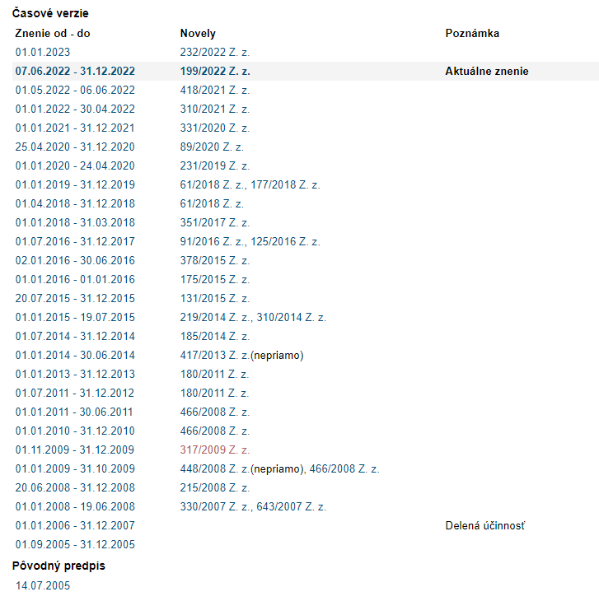
1. Zákon 305/2005 (418/2021) 1.2 Návrh na úpravu pred prvým súdnym pojednávaním
Otec
Návrh na UPPRD
spor
Matka
Kolízny opatrovník ako zástupca dieťaťa v súdnych sporoch UPPRD

Slide 11
2. Zákon 305/2005 (418/2021) 2.1 Súčasný stav pred prvým súdnym pojednávaním
cca 90 dní
Otec
Návrh na UPPRD
Info-pohovor
Súdne pojednávanie
spor
Vyhláška 152/2022
Matka
Kolízny opatrovník ako zástupca dieťaťa v súdnych sporoch UPPRD

Slide 12
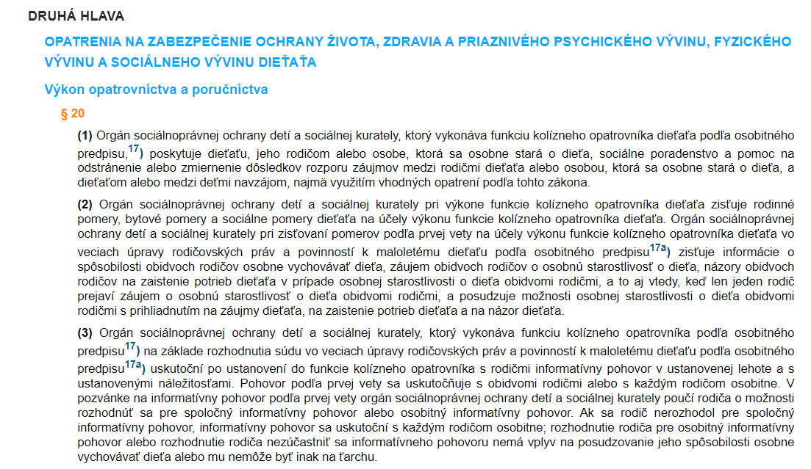
1. Zákon 305/2005 (418/2021) 1.2 Návrh na úpravu pred prvým súdnym pojednávaním
Otec
Návrh na UPPRD
spor
Matka
Kolízny opatrovník ako zástupca dieťaťa v súdnych sporoch UPPRD

Slide 13
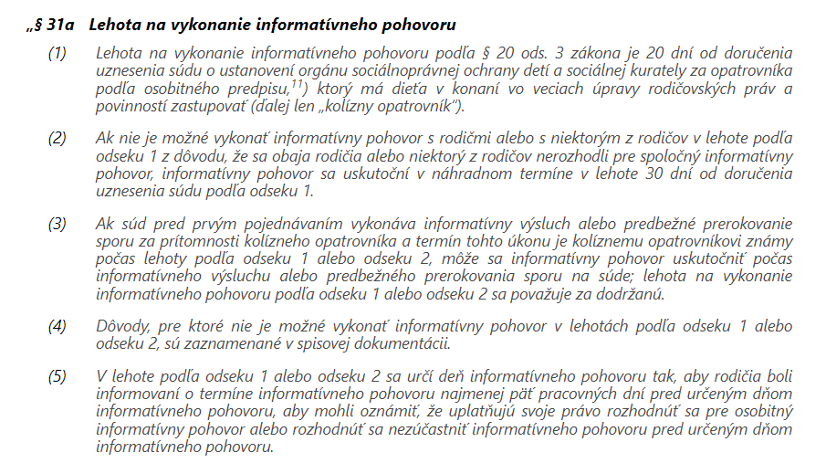
1. Zákon 305/2005 (418/2021) 1.2 Návrh na úpravu pred prvým súdnym pojednávaním
Kolízny opatrovník ako zástupca dieťaťa v súdnych sporoch UPPRD

Slide 14
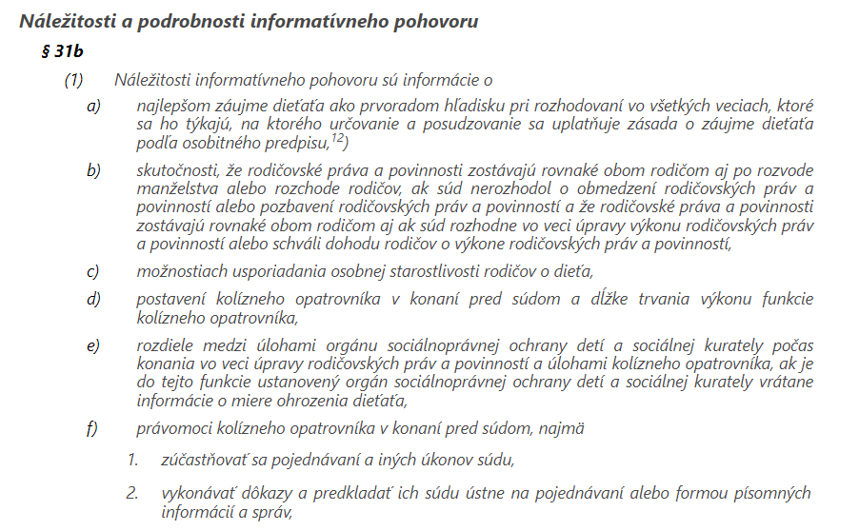
1. Zákon 305/2005 (418/2021) 1.2 Návrh na úpravu pred prvým súdnym pojednávaním
Kolízny opatrovník ako zástupca dieťaťa v súdnych sporoch UPPRD

Slide 15
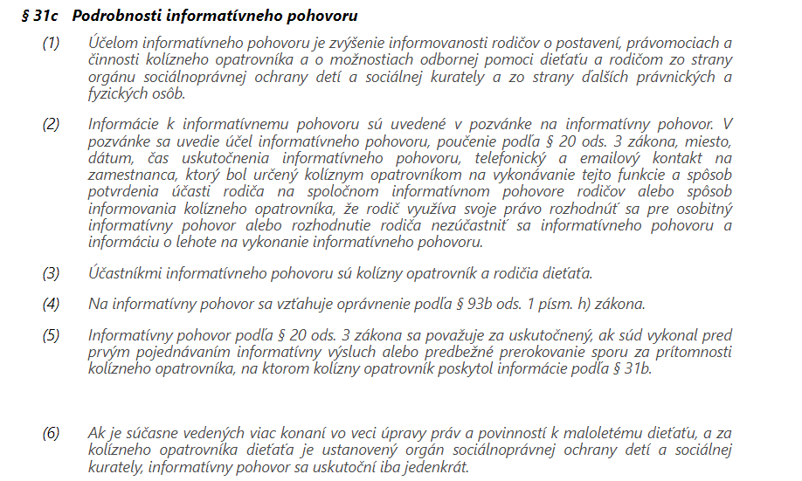
1. Zákon 305/2005 (418/2021) 1.2 Návrh na úpravu pred prvým súdnym pojednávaním
Kolízny opatrovník ako zástupca dieťaťa v súdnych sporoch UPPRD

Slide 16
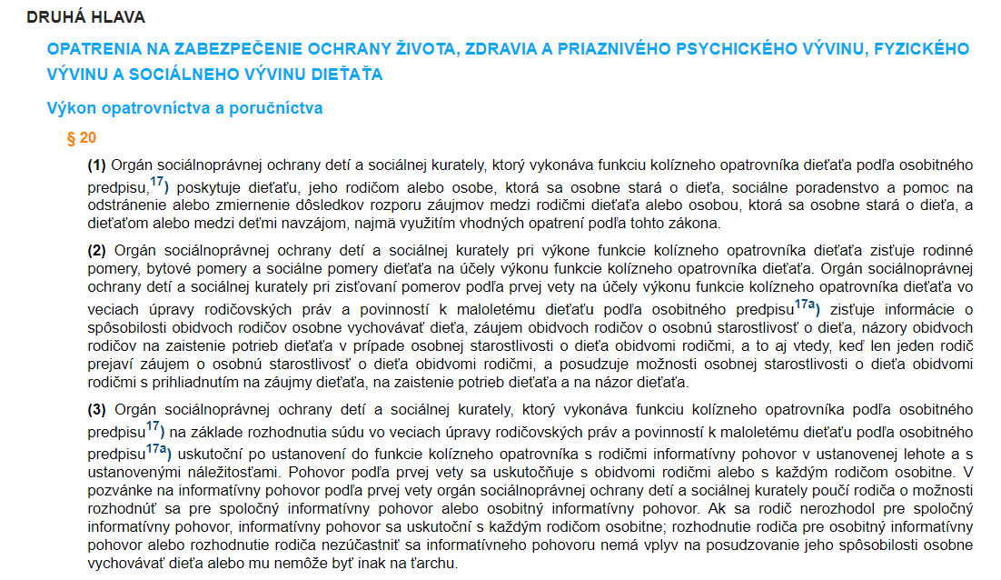
2. Zákon 305/2005 (232/2023) 2.1 Návrh na úpravu pred prvým súdnym pojednávaním
Kolízny opatrovník ako zástupca dieťaťa v súdnych sporoch UPPRD

Slide 17
2. Zákon 305/2005 (232/2023) 2.2 Návrh na úpravu paragrafového znenia (b)
Kolízny opatrovník ako zástupca dieťaťa v súdnych sporoch UPPRD

Slide 18
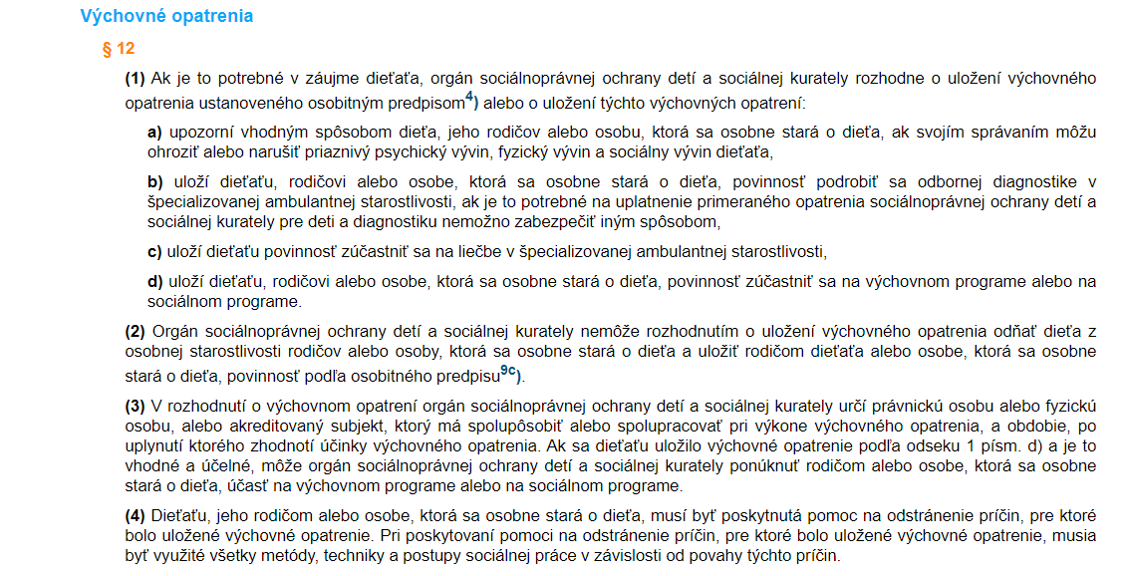
2. Zákon 305/2005 (232/2023) 2.2 Návrh na úpravu paragrafového znenia (b)
Kolízny opatrovník ako zástupca dieťaťa v súdnych sporoch UPPRD

Slide 19
3. Zákon 305/2005 (232/2023) 3.1 Návrh na úpravu pred prvým súdnym pojednávaním
cca 90 dní
Otec
Návrh na UPPRD
Info-pohovor
Preskúmanie pomerov + RD
Súdne pojednávanie
spor
Vyhláška 152/2022
Vyhláška XXX/2023
Matka
Kolízny opatrovník ako zástupca dieťaťa v súdnych sporoch UPPRD

Slide 20
3. Zákon 305/2005 (232/2023) 3.1 Návrh na úpravu pred prvým súdnym pojednávaním
Popis a zdôvodnenie | Súčasná zákonná úprava nedefinuje ani formu ani obsah pre materializovaný popis požiadaviek ako aj sporu v požiadavkách a nárokoch rodičov Súčasťou preskúmania bude aj 2. výzva na dohodu zo strany kolízneho opatrovníka
Očakávané prínosy | Nezávislé zaznamenanie návrhov rodičov pri konaniach u UPPR Technické vyhodnotenie kolízie v týchto návrhoch Nezávislé vyhodnotenie časovej disponibility rodičov Technické vyhodnotenie návrhov na výživné
Aplikácia v Zákone305/2005 Z.z. | § 20 odsek (4) + samostatná vyhláška pre kolízneho opatrovníka
Otvorené otázky | Zistiť na MPSVaR SR: Existuje v súčasnosti normatívna úprava na zaznamenanie návrhov rodičov pri konaniach o UPPR?
Kolízny opatrovník ako zástupca dieťaťa v súdnych sporoch UPPRD

Slide 21
3. Zákon 305/2005 (232/2023) 3.2 Návrh na úpravu paragrafového znenia (a)
§20 Výkon opatrovníctva a poručníctva
§20 – nové znenie
(2) Orgán sociálnoprávnej ochrany detí a sociálnej kurately pri výkone funkcie kolízneho opatrovníka dieťaťa zisťuje rodinné pomery, bytové pomery a sociálne pomery dieťaťa na účely výkonu funkcie kolízneho opatrovníka dieťaťa. Orgán sociálnoprávnej ochrany detí a sociálnej kurately pri zisťovaní pomerov podľa prvej vety na účely výkonu funkcie kolízneho opatrovníka dieťaťa vo veciach úpravy rodičovských práv a povinností k maloletému dieťaťu podľa osobitného predpisu^{17a}) zisťuje informácie o spôsobilosti obidvoch rodičov osobne vychovávať dieťa, záujem obidvoch rodičov o osobnú starostlivosť o dieťa, názory obidvoch rodičov na zaistenie potrieb dieťaťa v prípade osobnej starostlivosti o dieťa obidvomi rodičmi, a to aj vtedy, keď len jeden rodič prejaví záujem o osobnú starostlivosť o dieťa obidvomi rodičmi, a posudzuje možnosti osobnej starostlivosti o dieťa obidvomi rodičmi s prihliadnutím na záujmy dieťaťa, na zaistenie potrieb dieťaťa a na názor dieťaťa.
(2) Orgán sociálnoprávnej ochrany detí a sociálnej kurately pri výkone funkcie kolízneho opatrovníka dieťaťa zisťuje rodinné pomery, bytové pomery a sociálne pomery dieťaťa na účely výkonu funkcie kolízneho opatrovníka dieťaťa. podľa osobitného predpisu^{17a}) s prihliadnutím na záujmy dieťaťa, na zaistenie potrieb dieťaťa a na názor dieťaťa.
Kolízny opatrovník ako zástupca dieťaťa v súdnych sporoch UPPRD

Slide 22
3. Zákon 305/2005 (232/2023) 3.2 Návrh na úpravu pred prvým súdnym pojednávaním
VYHLÁŠKA: priebeh preskúmania požiadaviek (príprava rodičovského plánu ex offo)
Pracovná doba otca
Návrh otca na formu starostlivosti
Návrh otca na konkrétny styk s maloletými deťmi v bežnom kalendárnom mesiaci
Návrh otca na výšku výživného
Pracovná doba matky
Návrh matky na formu starostlivosti
Návrh matky na konkrétny styk s maloletými deťmi v bežnom kalendárnom mesiaci
Návrh matky na výšku výživného
Návrh na DOPLNENIE zákona 305/2005 (Vyhláška pre KO)

Slide 23
3. Zákon 305/2005 (232/2023) 3.2 Návrh na úpravu pred prvým súdnym pojednávaním
VYHLÁŠKA: priebeh preskúmania pomerov (prípravy podkladov pre súd)
Bytové pomery matky, Príjmy a výdavky matky, pracovná doba matky, ďalšie osoby v spoločnej domácnosti, priority matky v oblasti výchovy a vzdelávania
Bytové pomery matky, Príjmy a výdavky matky, pracovná doba matky, ďalšie osoby v spoločnej domácnosti, priority matky v oblasti výchovy a vzdelávania
Špecifikácia a kvantifikácia kolízie požiadaviek a nárokov rodičov
Kolízia v otázke starostlivosti
Kolízia v otázke styku s dieťaťom
Kolízia v otázke výživného
Rodičovská dohoda - Priebeh, forma, výhody
Preskúmanie pomerov rodičov – vzor
Rodičovský plán – vzor
Kolízny opatrovník ako zástupca dieťaťa v súdnych sporoch UPPRD

Slide 24
3. Zákon 305/2005 (232/2023) 3.2 Návrh na úpravu paragrafového znenia (b)
§20 Výkon opatrovníctva a poručníctva
(4) V prípade, že rodičia, resp. účastníci konania o úprave práv a povinností rodičov v k maloletým deťom nedospeli po vykonaní informatívneho pohovoru podľa predchádzajúceho bodu (3) k rodičovskej dohode - Orgán sociálnoprávnej ochrany detí a sociálnej kurately pri výkone funkcie kolízneho opatrovníka dieťaťa:
preskúma rodinné pomery, bytové pomery a sociálne pomery rodičov a dieťaťa
preskúma návrhy rodičov, resp. ostatných účastníkov konania návrhy na starostlivosť, styk a výživné voči maloletému dieťaťu.
Orgán sociálnoprávnej ochrany detí a sociálnej kurately pri zisťovaní pomerov a návrhov rodičov na starostlivosť, styk a výživné podľa prvej vety postupuje podľa osobitného predpisu XX a pokiaľ je to možné, tak rodičov vedie k spoločnému návrhu rodičovskej dohody.
(5) Pokiaľ sú vzájomné vzťahy medzi rodičmi natoľko rozvrátené, že k spoločnej rodičovskej dohode podľa predchádzajúceho bodu (4) nie je možné dospieť prirodzeným spôsobom, orgán sociálnoprávnej ochrany detí a sociálnej kurately pripraví návrh preskúmania pomerov a rodičovskej dohody ex offo pričom v návrhu rodičovskej dohody jednoznačne špecifikuje kolízie v otázke starostlivosti, styku a výživného na strane rodičov, resp. relevantných účastníkov konania.
Preskúmanie pomerov a návrhov rodičov vo forme návrhu rodičovskej dohody ex offo orgán sociálnoprávnej ochrany detí a sociálnej kurately:
zakladá do spisovej dokumentácie konania o úprave práv a povinností rodičov v k maloletým deťom
predkladá pred príslušný súd, ktorý koná vo veci úprave práv a povinností rodičov v k maloletým deťom ako dôkaz pre ďalšie konanie
Kolízny opatrovník ako zástupca dieťaťa v súdnych sporoch UPPRD

Slide 25
aaa
Ďakujeme za pozornosť
Kolízny opatrovník ako zástupca dieťaťa v súdnych sporoch UPPRD

Slide 26
BACKUP aaa
7 dní
7 dní
7 dní
7 dní
cca 60 dní
Otec
Ustanovenie KO
Záznam o poučení
Rodičovský plán ex offo
Nariadenie VO
Návrh na UPPR
Informačný pohovor KO/rodičia
Preskúmanie požiadaviek rodičov
Predbežné prejednanie sporu
Povinné VO
spor
Vyhláška
X
CSP Zák. 165/2015
Hlava II.
Vyhláška
Y
Matka
Kolízny opatrovník ako zástupca dieťaťa v súdnych sporoch UPPRD

